Slide 1




EMSI-2023/2024
Projet
Système d'Irrigation
à Base d'Arduino
Membres du groupe :
Yassine Janane
Salah Eddine Manaa
Saad Tmimi
Yassir Amrani

Slide 2
0
1
Idée du projet
Problématique
Objectifs
Introduction et Contexte
0
2
Diagramme Ishikawa
Schéma synoptique
Chaines d’énergie et d’information
Analyse et Conception
0
3
Interaction et Fonctionnalités
Diagramme cas d’utilisation
0
4
Modèle Logique de Données (MLD)
Module Bluetooth HC-05
Liste des Composants Électroniques
TINKERCAD
Conception Technique
0
5
Mise en Œuvre et Développement
Programme
0
6
Gestion de Projet
Planning du projet

Slide 3


Idée du projet
Développement d'un Système d'Irrigation Automatisé Utilisant des Capteurs Contrôlées par Arduino.
L'idée de ce projet est née lors d'une discussion sur Discord entre passionnés de jardinage et de technologie.
Nous parlions des défis quotidiens auxquels nous faisons face pour maintenir nos plantes correctement arrosées, surtout avec des emplois du temps chargés et des conditions météorologiques imprévisibles.
C'est alors que nous avons eu l'idée de créer un système d'arrosage automatique utilisant la technologie Arduino.

Slide 4

Contexte général du projet
Problématique
L’évolution de la consommation d’eau dans l’arrosage à cause de la gestion irrationnelle de cette source ainsi que la destruction des plantes soit à cause d’excès ou de manque d’arrosage nous amènent à :
- La recherche de solutions alternatives.
- L’auto-Arrosage des plantes.
La solution la plus adéquate est de réaliser un système d’arrosage automatique qui nous aidera à surmonter les contraintes citées et assurer un arrosage Autonome et Intelligent.

Slide 5

Objectifs
Notre projet avait comme objectifs de :
L’amélioration de la gestion des ressources en eau ce qui permettrait
de diminuer la consommation d’eau total.
Assurer un arrosage autonome et intelligent.
Alerter l’utilisateur lorsque le niveau d’eau en réservoir est faible.

Slide 6
Diagramme des objectifs
Méthodes
Programmation de l'Arduino
Programmation de HC-05
Calibration des capteurs
Techniques d'irrigation
Procédures de test et de validation
Main d’’oeuvre
Méthodes
Main-d’œuvre
Compétences en électronique
Compétences en programmation
Gestion de projet
Arrosage Automatique pour Trois Plantes utilisant Arduino et
Module Bluetooth HC-05
Objectif stratégique
Actuateurs :
Servomoteur
Pompe
LED (pour lumière et alerte)
Matériesl
Matiéres
Matériel
Carte d’essai
Outils de soudage
Câbles et connecteurs
Boîtier de protection
Capteurs :
Capteur d’humidité du sol
Capteur de niveau d’eau à flotteur horizontal
Capteur de température LM35
Capteur de photorésistance
Composants :
Tuyau
Carte Arduino UNO
Piles d’usage
Carte d’essai
NPN (jouant le rôle de relais)
Module Bluetooth HC-05

Slide 7
Schéma synoptique
Traitement des donées
Alerte, si le sol est sec : Sortie numérique
Détection d’humidité du sol : Entrée analogique

Slide 8
Détection du niveau
d’eau : Entrée numérique
Distribution d’eau :
Sortie numérique
Traitement des donées
Détection du niveau
d’eau : Entrée numérique
Alerte, led allumé
Détection de lumiére : Entrée analogique
Alerte, led allumé

Slide 9
Chaines d’énergie et d’information
Acquérir
Communiquer
Capteur d’humidité
Capteur de niveau d’eau
Capteur de température
Capteur photorésistance
Carte Arduino
LED
Transmettre
Batterie 9V
NPN
Pompe
Tuyaux

Slide 10



Diagramme cas d’utilisation
Interactions avec l'utilisateur
Configurée le système
Activer/Désactiver le système
Utilisateur
Surveiller l’état du système
Ajuster les paramètres
d’irrigation

Slide 11


Fonctionnalités automatiques
du Système
Systéme d’Irrigation Automatique (Arduino)
Lire les données des capteurs
Décider d’activer l’irrigation
Activer la pompe
Envoyer des notificatioons à l’utilisateur

Slide 12
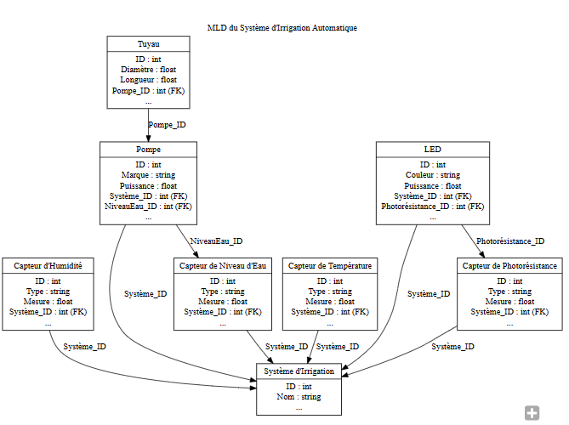
Modèle Logique de Données (MLD)

Slide 13

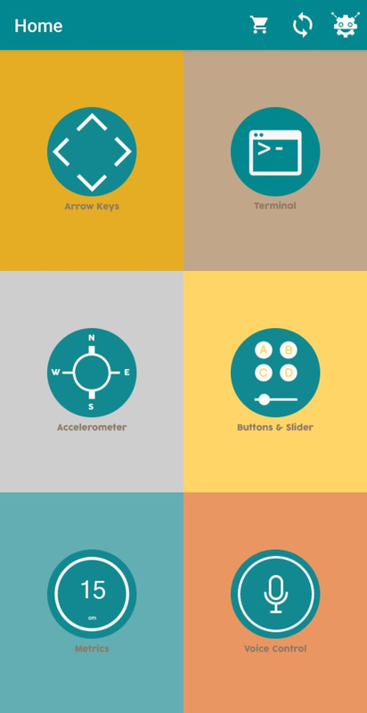
Module Bluetooth HC-05
Le module Bluetooth HC-05 est un dispositif de communication sans fil qui permet à notre système d'irrigation de recevoir des commandes à distance via un smartphone.
L'application mobile Arduino Blue Control a été un outil essentiel dans notre projet, permettant de contrôler notre système d'arrosage automatisé via Bluetooth.

Slide 14
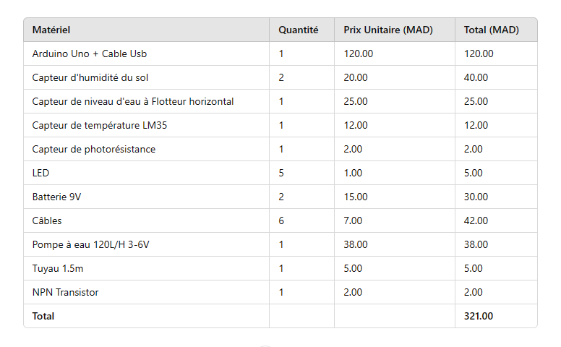
Liste des Composants Électroniques
8
8.00
Servo Moteur Tower Pro
30.00
30.00
Module Bluetooth HC-05
65.00
ESP8266
60.00
60.00
429.00

Slide 15
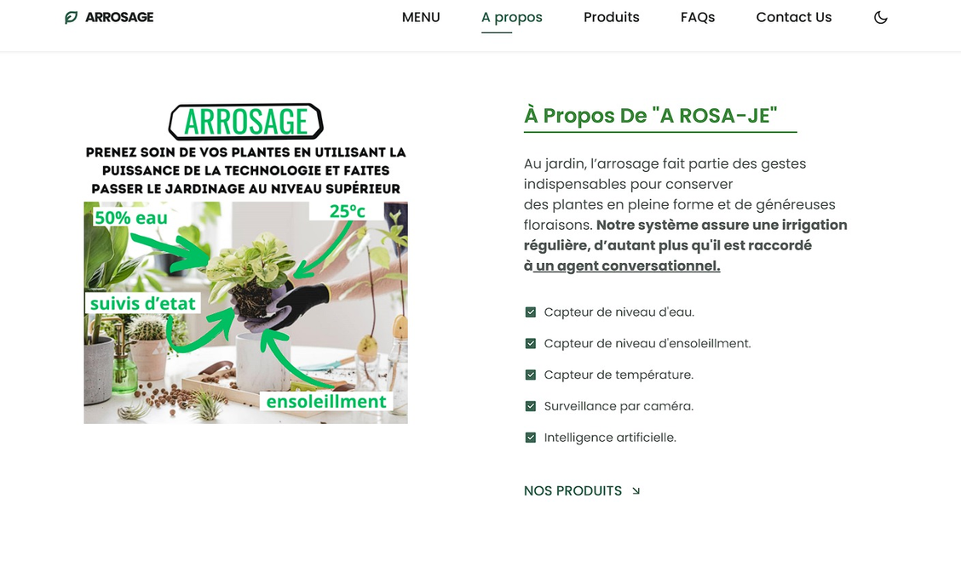
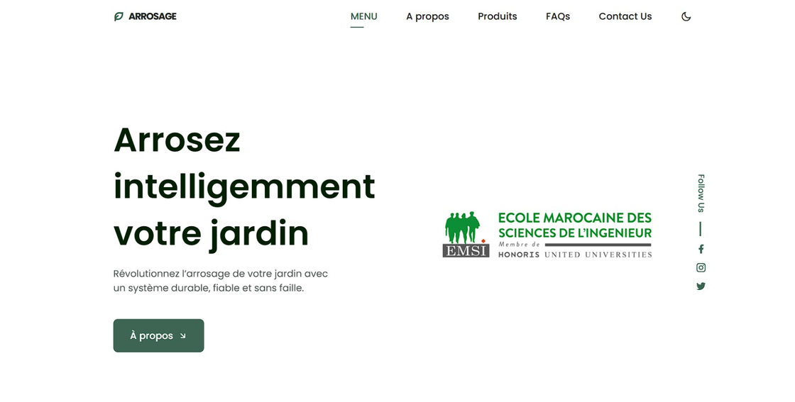
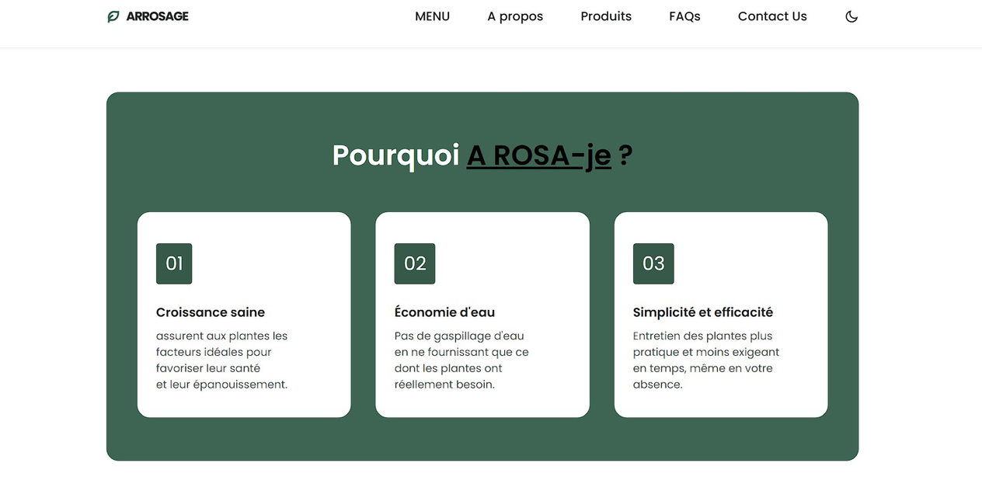
Site Web
Création d'un site web Aros-age.Ce site est conçu pour fournir aux utilisateur des informations sur les avantages d'utiliser un système d'arrosage automatisé

Slide 16
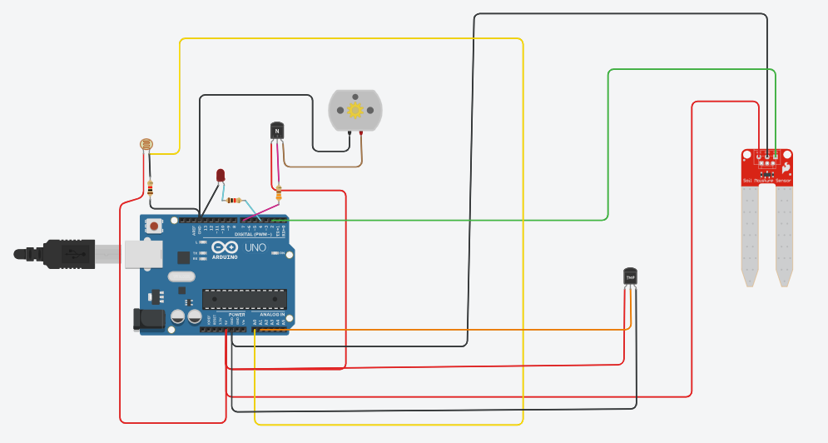







TINKERCARD
L’état final du projet était comme le montre la photo ci-dessous
GND
5V
P2
A0
A1
P4
P7

Slide 17
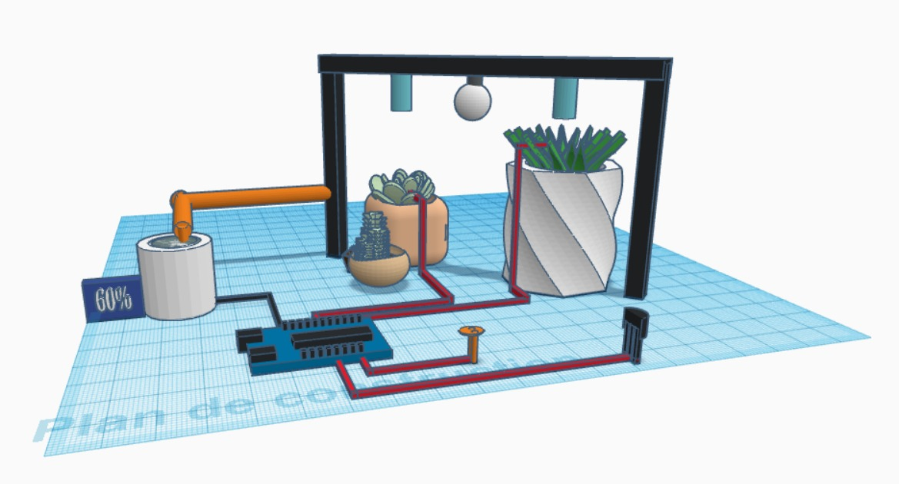
Modèle 3D
Conception d'un modèle 3D du système d'arrosage sur TNKER CARD

Slide 18
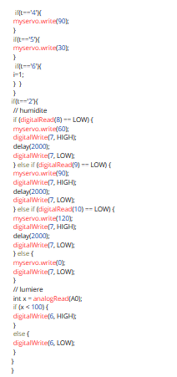
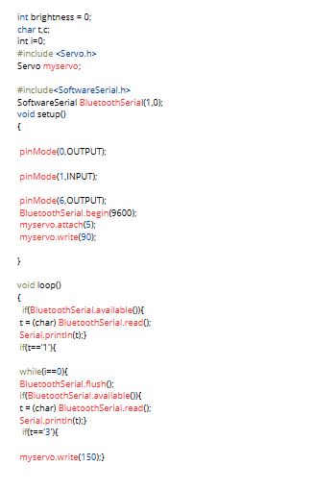
Programme

Slide 19
Planning Projet
Name
Date début
Date fin
Achat du matériel
06/06/24
06/06/24
Montage système (TINKER-CARD)
08/06/24
08/06/24
Programmation du capteur d’humidité
08/18/24
08/18/24
Programmation du capteur niveau d’eau
08/06/24
08/06/24
Programmation de la photorésistance
09/06/24
09/06/24
Programmation capteur température
09/06/24
09/06/24
Programmation de la pompe
09/06/24
09/06/24
Essai du système
24/06/24
24/06/24
Présentation du projet
26/06/24
26/06/24
12/15/2025

Slide 20
Merci pour votre écoute

